Slide 1


Slide 2

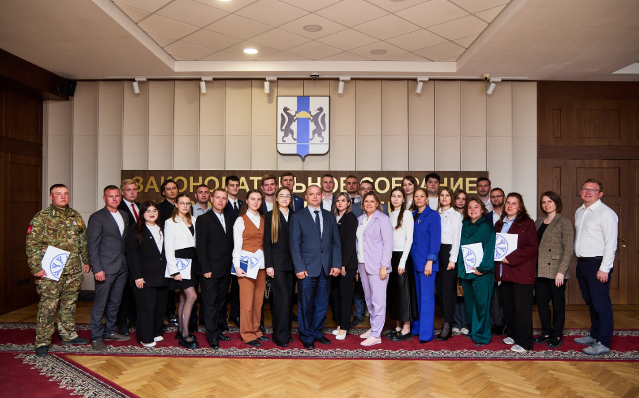
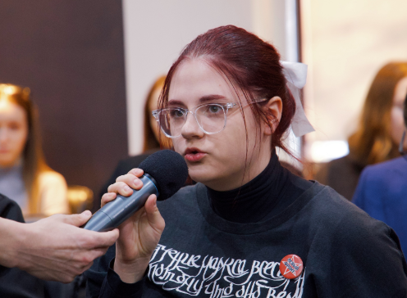
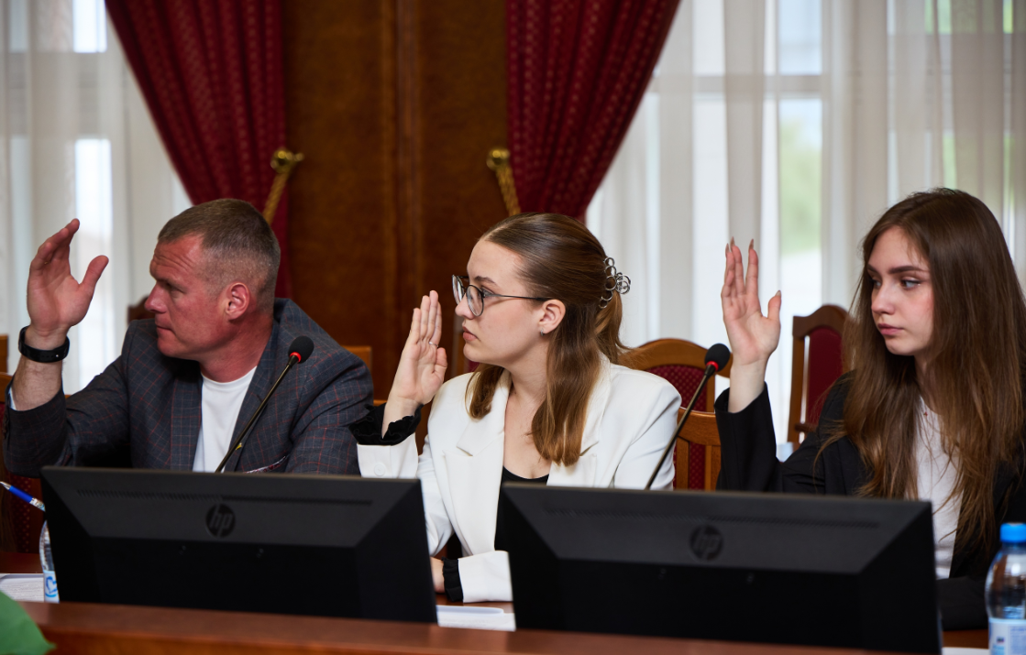
МОЛОДЕЖНЫЙ ПАРЛАМЕНТ НОВОСИБИРСКОЙ ОБЛАСТИ
КОНСУЛЬТАТИВНЫЙ И СОВЕЩАТЕЛЬНЫЙ ОРГАН ПРИ ЗАКОНОДАТЕЛЬНОМ СОБРАНИИ НОВОСИБИРСКОЙ ОБЛАСТИ
ЗАДАЧИ:
ВОВЛЕЧЬ МОЛОДЫХ ГРАЖДАН В ОБЩЕСТВЕННО-ПОЛИТИЧЕСКУЮ ЖИЗНЬ РЕГИОНА;
СФОРМИРОВАТЬ КАДРОВЫЙ РЕЗЕРВ ДЛЯ ОРГАНОВ ВЛАСТИ И МЕСТНОГО САМОУПРАВЛЕНИЯ;
ОБЕСПЕЧИТЬ ДИАЛОГ МЕЖДУ МОЛОДЕЖЬЮ И ВЛАСТЬЮ.

Slide 3
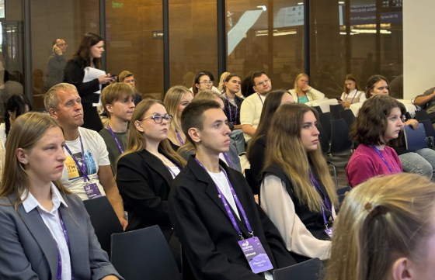
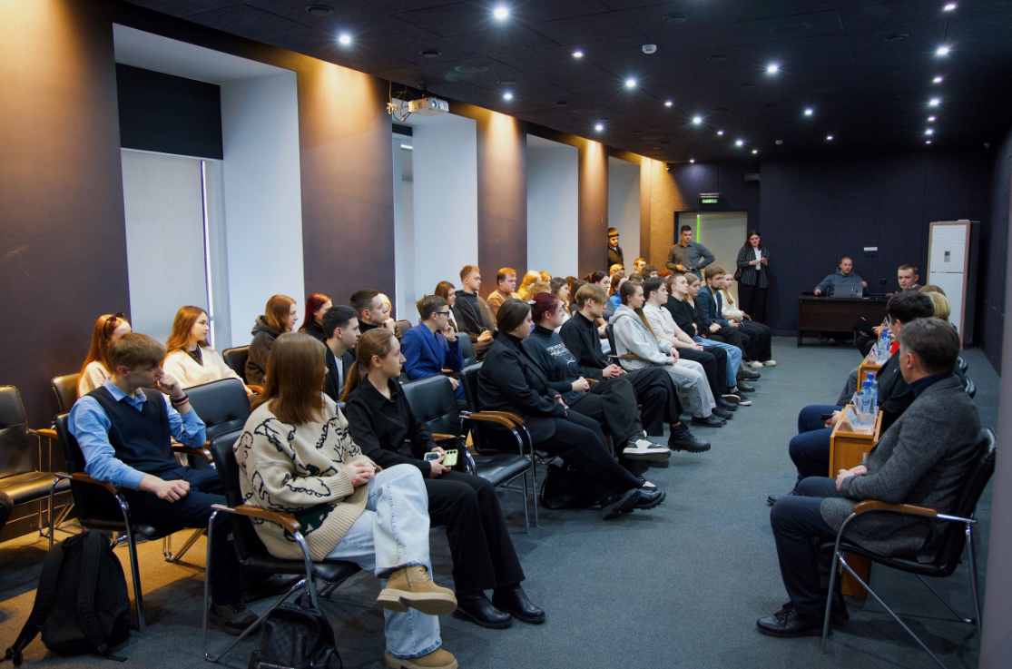
ФУНКЦИИ:
ПРЕДСТАВЛЕНИЕ ИНТЕРЕСОВ МОЛОДЕЖИ;
ПЛОЩАДКА ДЛЯ ПОДГОТОВКИ УПРАВЛЕНЧЕСКИХ КАДРОВ;
ИНСТРУМЕНТ РАЗВИТИЯ ГРАЖДАНСКОЙ АКТИВНОСТИ.
МОЛОДЕЖНЫЙ ПАРЛАМЕНТ НОВОСИБИРСКОЙ ОБЛАСТИ

Slide 4
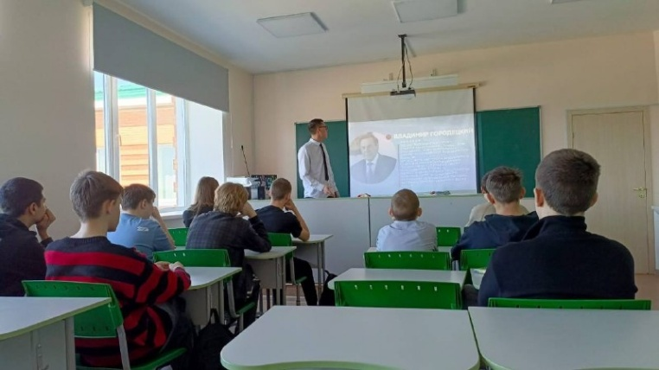
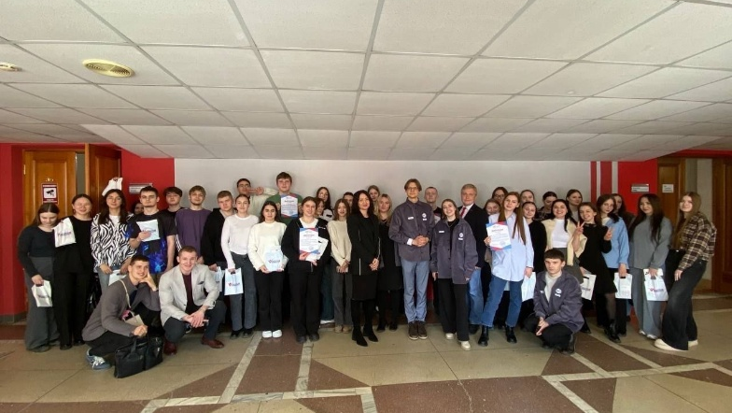
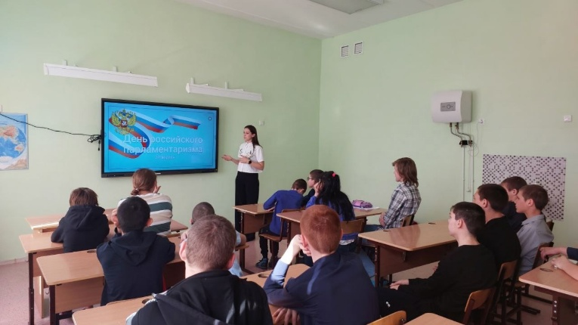
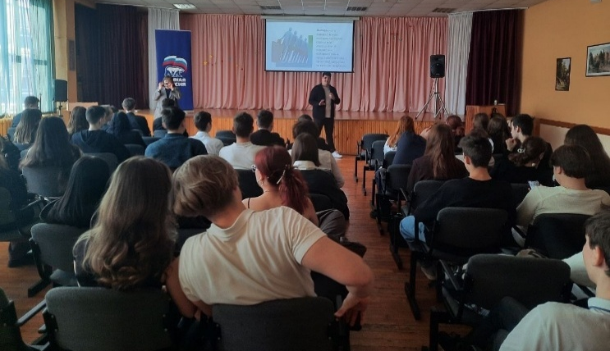
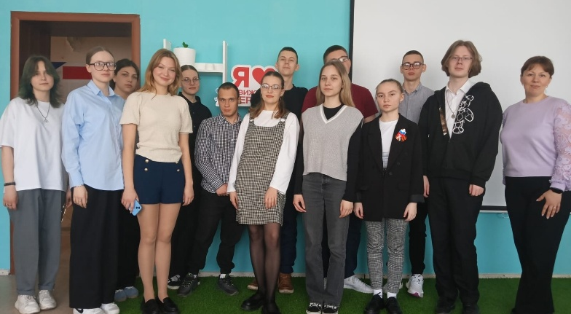
КЛЮЧЕВЫЕ ПРОЕКТЫ
УРОКИ ПАРЛАМЕНТАРИЗМА
26 РАЙОНОВ
37 УРОКОВ
БОЛЕЕ 1000 УЧАСТНИКОВ
ГОСУДАРСТВЕННОЕ УСТРОЙСТВО | ИСТОРИЯ ПАРЛАМЕНТАРИЗМА | СИСТЕМА ВЫБОРОВ | ЗАКОНОДАТЕЛЬНАЯ ВЛАСТЬ

Slide 5
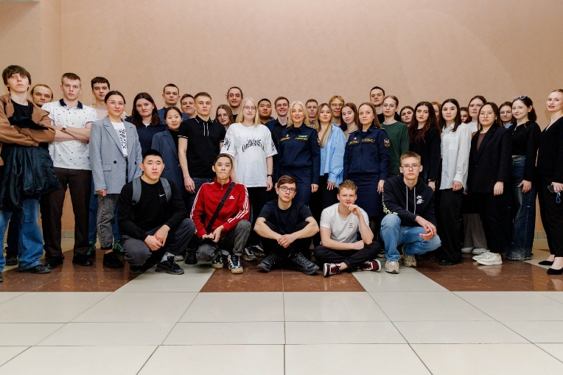
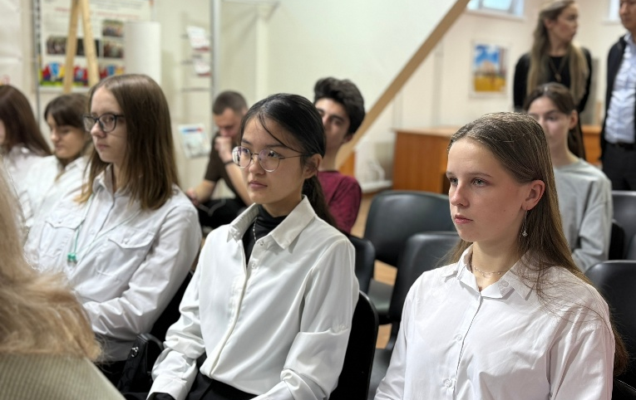
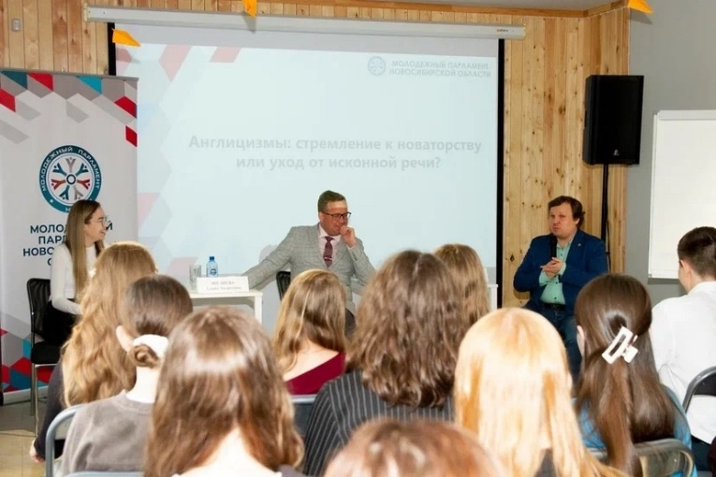
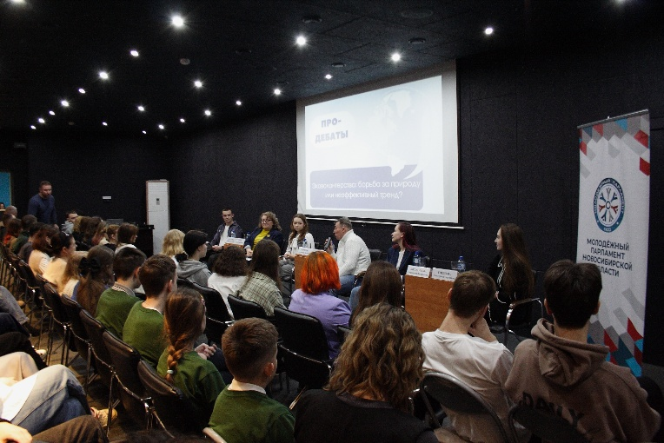
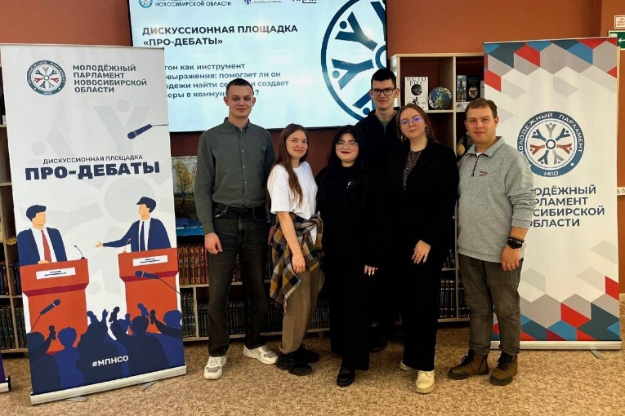
КЛЮЧЕВЫЕ ПРОЕКТЫ
ДИСКУССИОННЫЕ
ПЛОЩАДКИ
«ПРО-ДЕБАТЫ»
11 ПЛОЩАДОК
БОЛЕЕ 500 УЧАСТНИКОВ
ИДЕОЛОГИЯ | КУЛЬТУРА РЕЧИ | ЭКОЛОГИЯ | ИНФОРМАЦИОННЫЕ ТЕХНОЛОГИИ | ПАТРИОТИЗМ

Slide 6
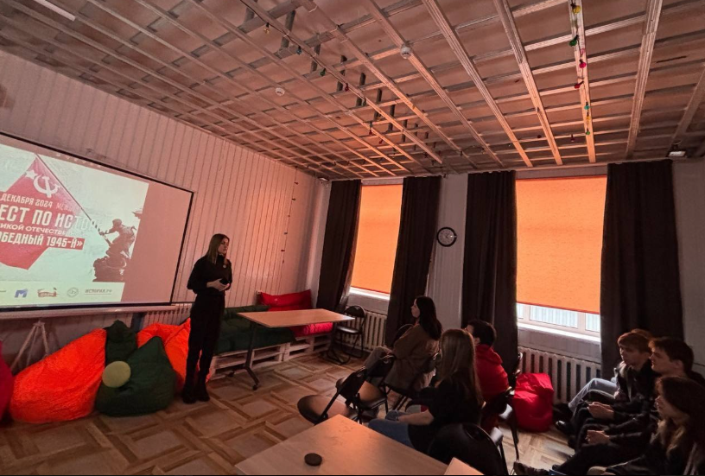
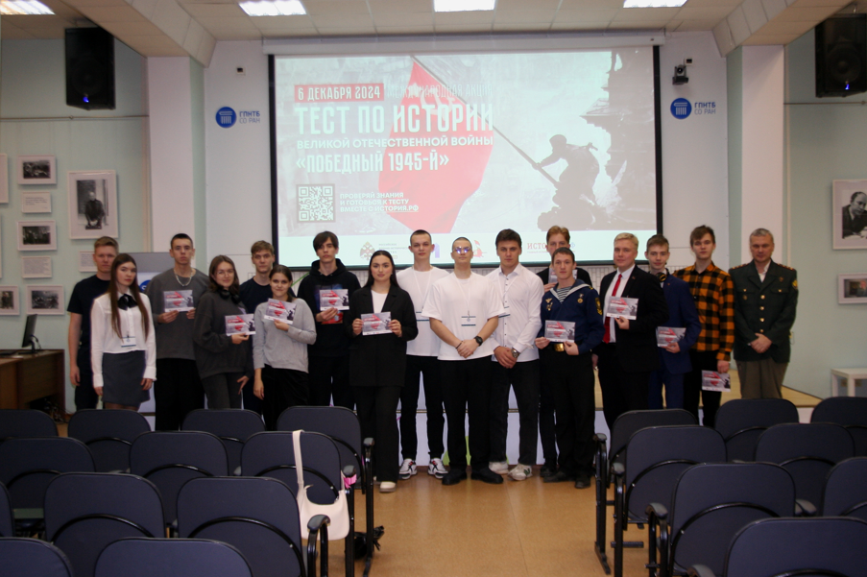
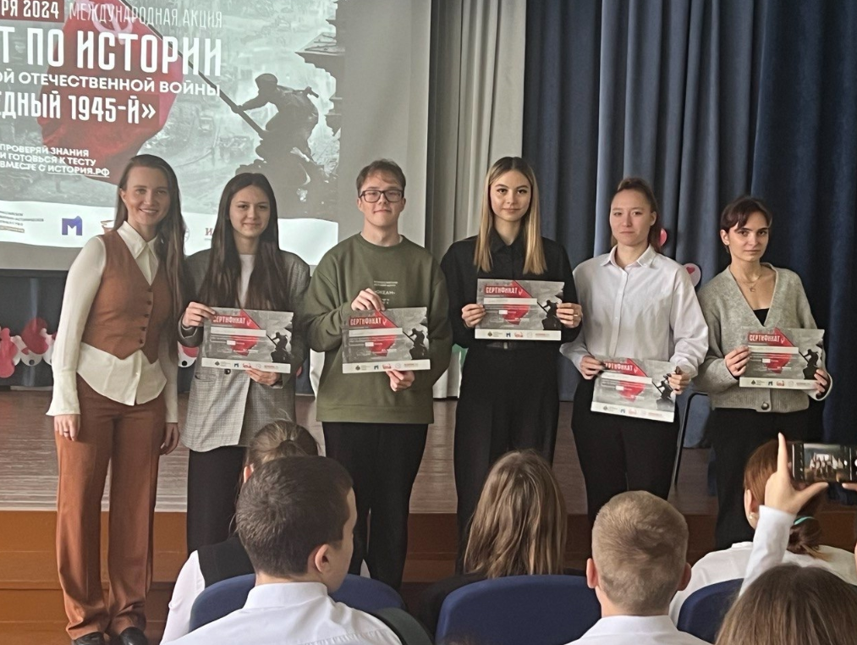
КЛЮЧЕВЫЕ ПРОЕКТЫ
МЕЖДУНАРОДНАЯ АКЦИЯ
«ТЕСТ ПО ИСТОРИИ
ВЕЛИКОЙ ОТЕЧЕСТВЕННОЙ ВОЙНЫ»
БОЛЕЕ 450 ПЛОЩАДОК
ИЗУЧЕНИЕ ОТЕЧЕСТВЕННОЙ ИСТОРИИ | ИСТОРИЧЕСКАЯ ГРАМОТНОСТЬ | ПОПУЛЯРИЗАЦИЯ ИСТОРИЧЕСКИХ ЗНАНИЙ | ПРОТИВОДЕЙСТВИЕ ФАЛЬСИФИКАЦИИ

Slide 7
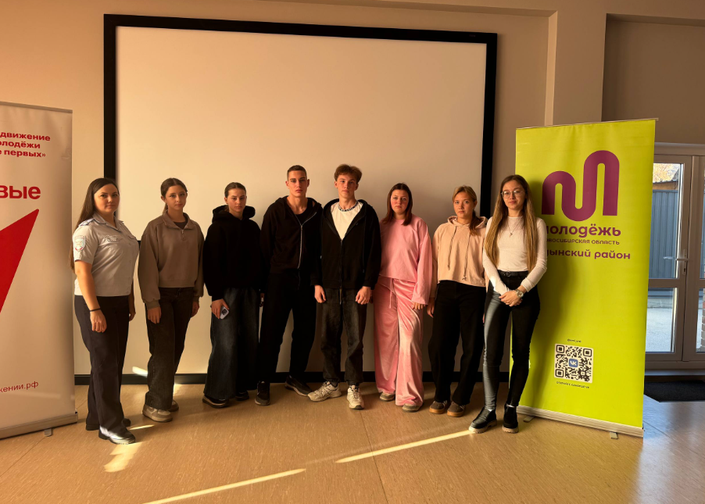
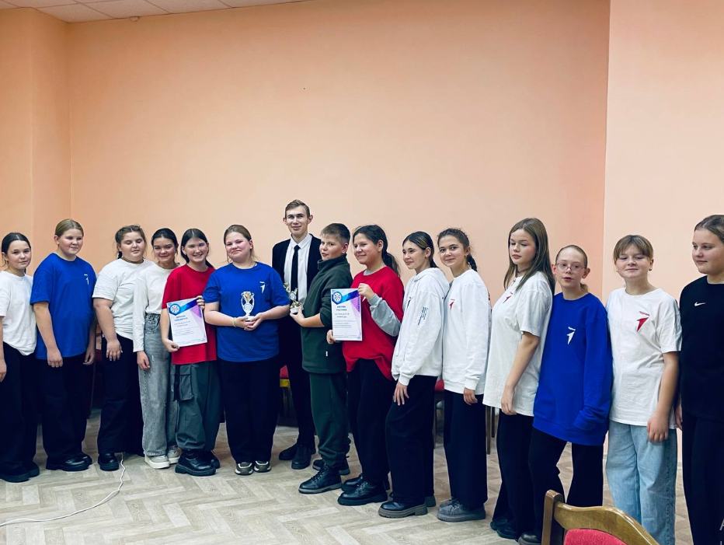
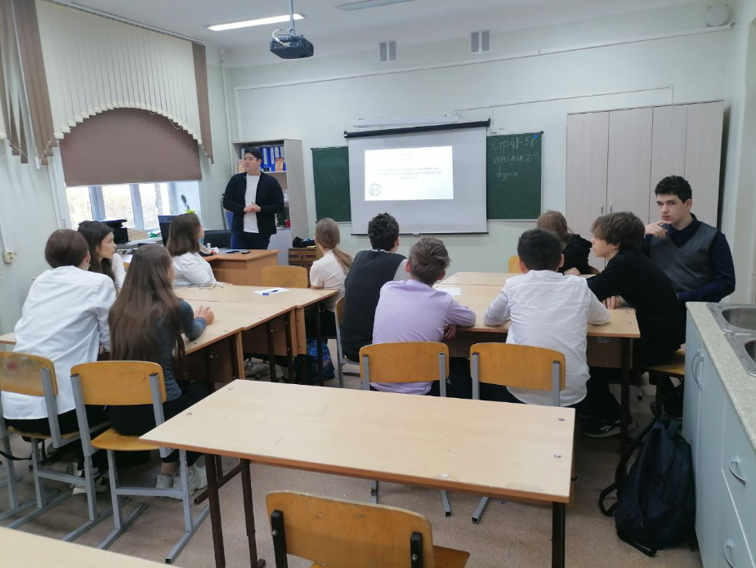
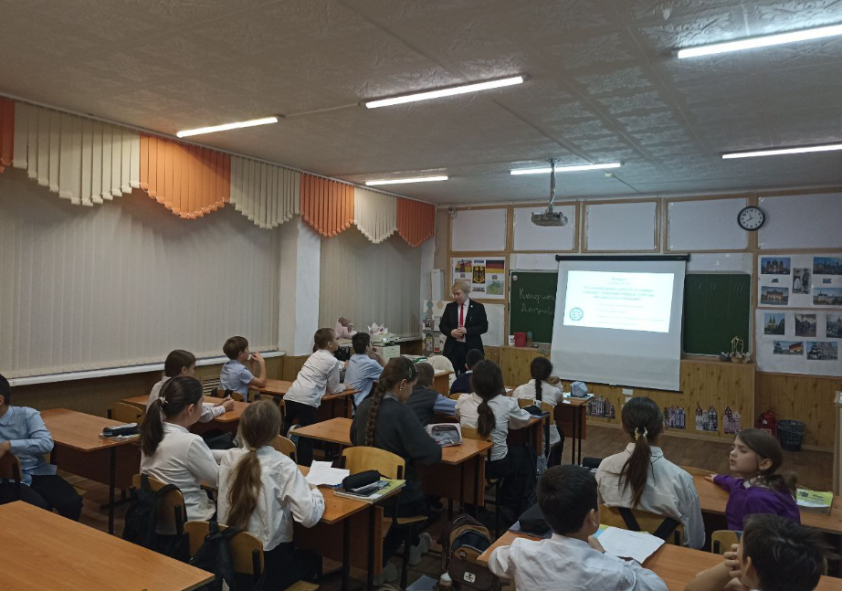
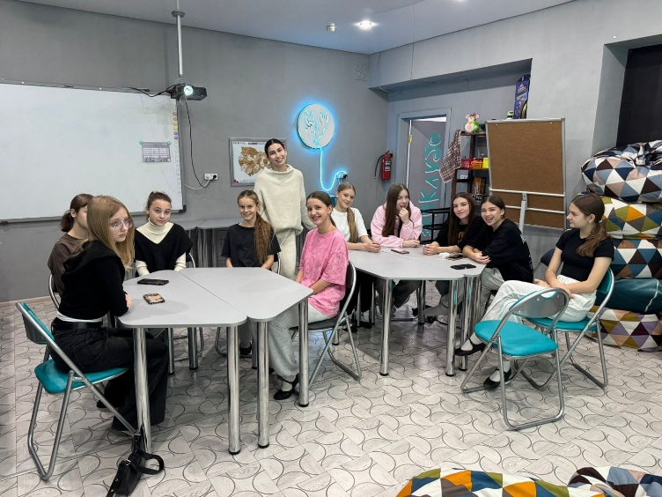
КЛЮЧЕВЫЕ ПРОЕКТЫ
«НЕДЕЛЯ БЕЗОПАСНОСТИ»
10 РАЙОНОВ
БОЛЕЕ 450 УЧАСТНИКОВ
ПРАВИЛА ДОРОЖНОГО ДВИЖЕНИЯ | МЕРЫ БЕЗОПАСНОСТИ НА ДОРОГАХ И В ЖИЗНИ

Slide 8
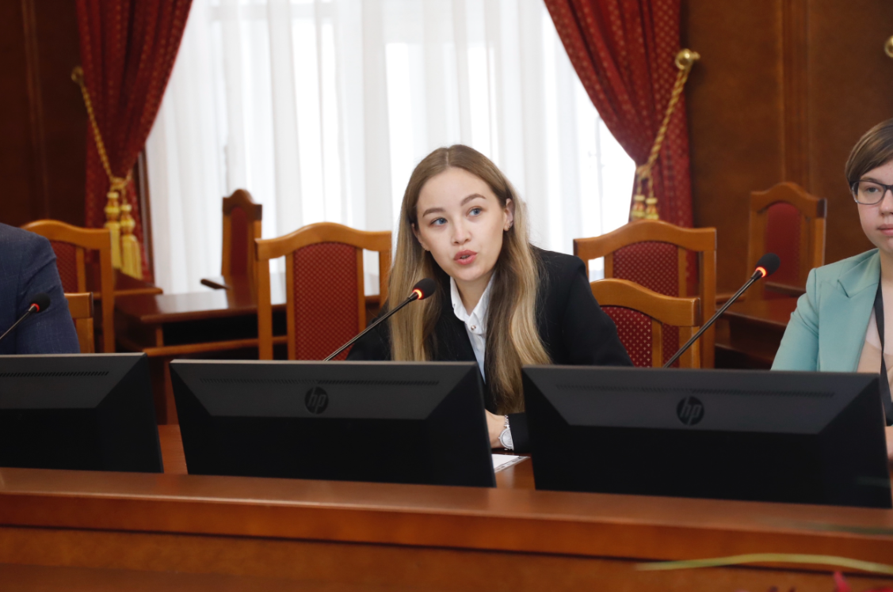
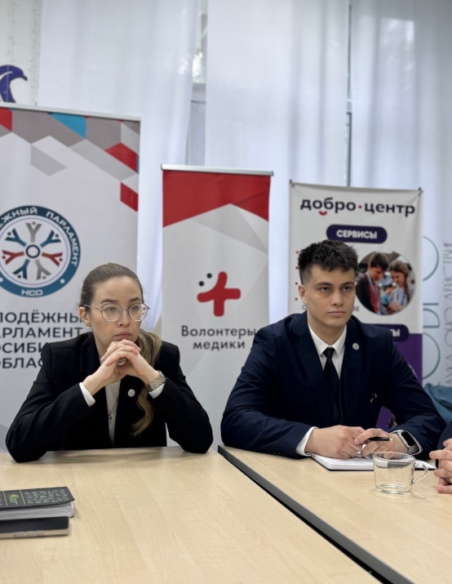
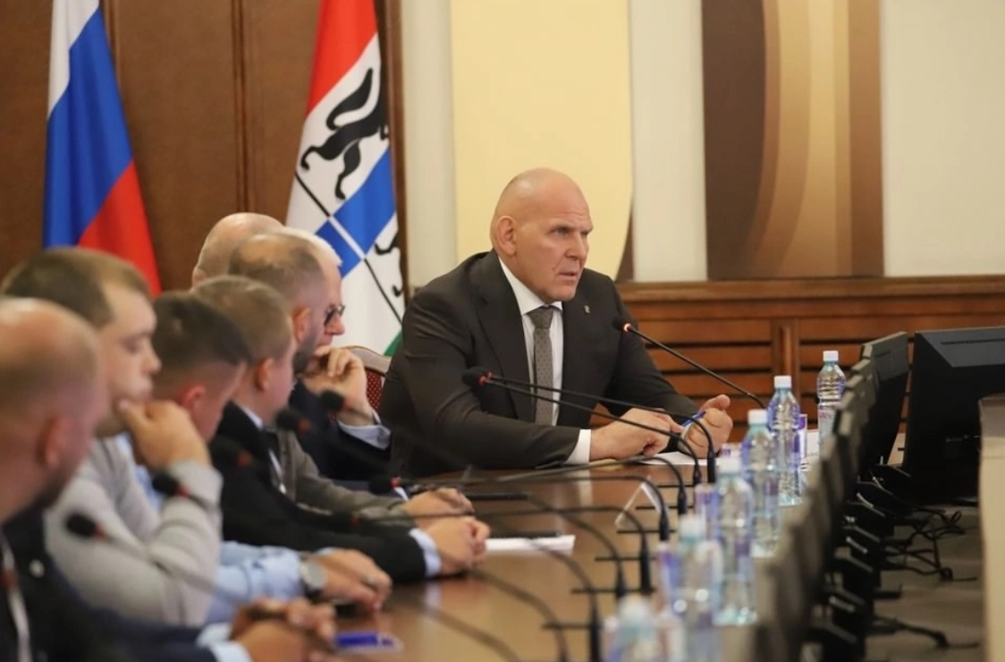
РАЗРАБОТКА И ПРОДВИЖЕНИЕ ЗАКОНОТВОРЧЕСКИХ
ИНИЦИАТИВ
УЧАСТИЕ В КОНКУРСЕ ЗАКОНОТВОРЧЕСКИХ ИНИЦИАТИВ МАКСИМА РОГАНОВА
ИНИЦИАТИВА О СОЗДАНИИ ОБЛАСТНОЙ НАГРАДЫ «ПОЧЕТНЫЙ ДОБРОВОЛЕЦ НСО»
ИНИЦИАТИВА О СОКРАЩЕНИИ РАССТОЯНИЯ ОТ ПЛОЩАДОК ВЫГУЛА СОБАК ДО ОКОН ЖИЛЫХ ДОМОВ

Slide 9
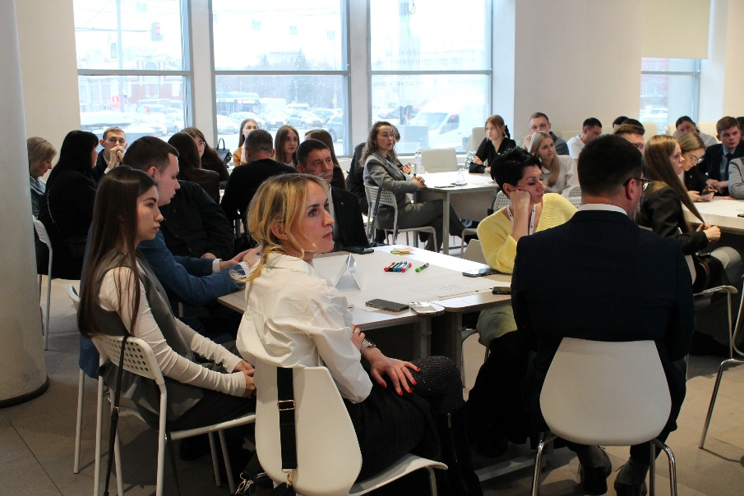
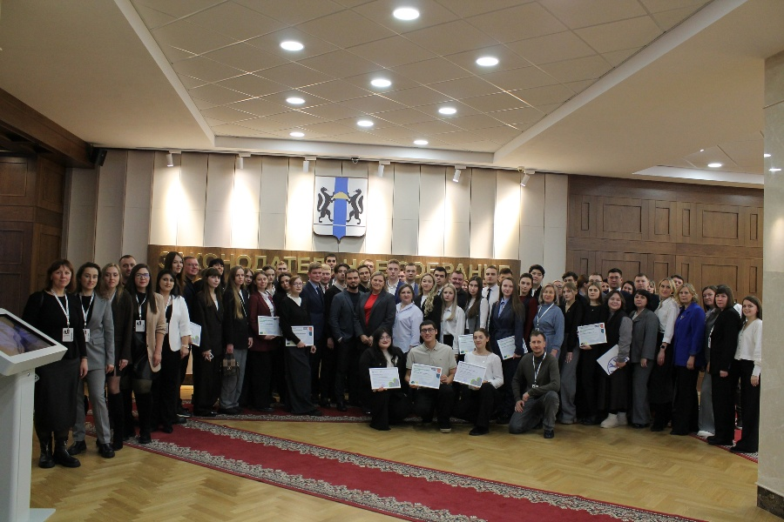
МЕРЫ ПОДДЕРЖКИ МОЛОДЕЖИ
ПОДДЕРЖКА ИНИЦИАТИВ;
БОЛЕЕ 25 МЕР ПОДДЕРЖКИ ДЛЯ МОЛОДЕЖИ;
СТРАТЕГИЧЕСКАЯ СЕССИЯ;
ОЦЕНКА ЭФФЕКТИВНОСТИ МЕР.

